Slide 1
報修登記系統提案
問題
報修訊息分散
示範情境中，各部門透過 LINE 群組或口頭通報。
容易漏接，也缺少紀錄
事後難以回查何時通報、問題在哪裡，以及目前的處理狀態。
01
Notes:
來源：報修需求筆記.txt「背景」。情境為虛構示範。

Slide 2
報修登記系統提案
目標
集中登記
使用同一份網頁表單收集報修人、地點或部門、類別、問題說明與緊急程度。
方便查詢
讓使用者從清單查閱近期案件、登記時間與處理狀態。
先驗證示範流程
以虛構資料走完新增與查詢流程。
02
Notes:
來源：報修需求筆記.txt「背景」「要登記的資訊」；文件／報修欄位表.xlsx。

Slide 3
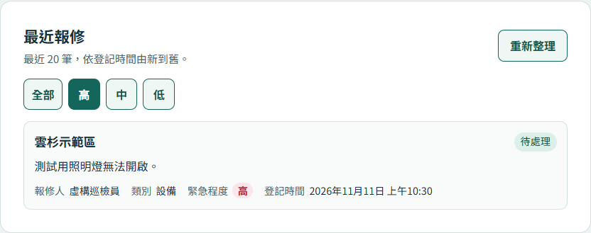
報修登記系統提案
已經做好的功能
新增報修
手機可填寫五個欄位，送出後有提示。
登記時間由系統產生，初始狀態為「待處理」。
查詢與篩選
最近 20 筆由新到舊，可依緊急程度篩選；
高緊急度以紅色標示。
使用文件
最近報修畫面｜虛構示範資料
Excel 欄位表含 10 筆虛構範例，
Word 操作說明包含表單及清單截圖。
03
Notes:
來源：index.html、app.js、style.css、supabase/schema.sql、文件／報修欄位表.xlsx、文件／報修系統操作說明.docx（圖 2 為實際畫面與虛構資料）。

Slide 4
報修登記系統提案
資料安全怎麼做
資料表權限
匿名訪客可讀取及新增指定欄位，沒有修改或刪除權限。
資料列安全與欄位限制
RLS 只允許以「待處理」狀態新增。SQL 也驗證選項及文字長度。
公開查閱的注意事項
清單可供匿名查閱。示範請使用代稱，避免填寫真實姓名、電話或詳細地址。
04
Notes:
來源：supabase/schema.sql 的 GRANT、RLS、CHECK；index.html 的表單提醒；文件／報修系統操作說明.docx。

Slide 5
報修登記系統提案
還沒決定的事
登入與清單可見範圍
待確認是否需要登入，以及正式使用時哪些人能查看清單。
處理狀態由誰更新
待確認負責角色及權限。目前網頁沒有修改功能。
通知方式
待確認是否需要通知，以及採用 Email 或 LINE。目前沒有通知功能。
05
Notes:
來源：報修需求筆記.txt「使用方式」「資料安全」「還沒決定的事」；文件／報修系統操作說明.docx。

Slide 6
報修登記系統提案
下一步
用虛構資料試用
核對手機填寫、送出提示、清單排序及緊急程度篩選。
先定義權限與通知需求
釐清清單可見範圍、狀態更新責任及通知方式，再評估是否擴充。
確認試用安排
試用對象、負責人與驗收方式待確認。
06
Notes:
本頁為提案下一步。依報修需求筆記.txt、目前網頁與 Supabase 規則整理，均尚待確認。

